Slide 1
МКДОУ «Новохопёрский детский сад общеразвивающего вида №3 «Солнышко»»
Notes:
Авторская методическая презентация Котоминой Е.Н., учителя начальных классов (тьютор – Булыгина Н.В.).

Slide 2
Цель работы
Выяснить основные задачи жанра скороговорки.

Slide 3
Скороговорка
Не самостоятельный, а прикладной жанр устного народного творчества.

Slide 4
Скороговорка
Учит чётко и правильно произносить слова, говорить чисто и понятно, поэтому раньше их так и называли «ЧИСТОГОВОРКИ».

Slide 5
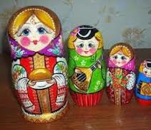
Скороговорка
Создатели скороговорок стремились к тому, чтобы ребёнок преодолевал трудности произношения с удовольствием, поэтому картина жизни в них часто весёлая.

Slide 6
Скороговорка
Скороговорка «растёт» вместе с ребёнком. Малышу, который учится говорить, нужны простые скороговорки, в которых один «трудный» звук повторяется несколько раз.

Slide 7
Скороговорка
Сложные скороговорки ─ это также и отличная школа для взрослых, у которых связана с выступлением публикой перед публикой.

Slide 8
Скороговорка
Артисты, дикторы, лекторы постоянно работают над улучшением своего произношения и в качестве упражнений используют скороговорки.

Slide 9
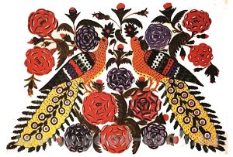
Вывод
Мы выяснили, что скороговорки нужны и детям ( в игре учатся правильно говорить), и взрослым (у которых профессия связана с выступлениями перед публикой).

